Slide 1
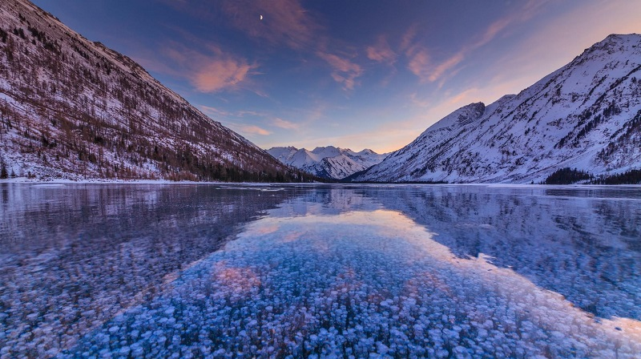


EGU 2022
Compositions and origins of greenhouse gas species in permafrost ice wedges at the Batagay megaslump, Yana Uplands, Northeast Siberia
Hansu Park^{1*}, Na-Yeon Ko¹, JeongEun Kim¹, Thomas Opel², Hanno Meyer², Sebastian Wetterich², Alexander Fedorov³, Andrei G. Shepelev³, Jinho Ahn¹
¹ Seoul National University, School of Earth and Environmental Science, korrywof@gmail.com
² Alfred Wegener Institute, Helmholtz Centre for Polar and Marine Research
³ Melnikov Permafrost Institute, Siberian Branch RAS
Notes:
안녕하세요 서울대학교 빙하고기후 연구실의 박한수 그리고 고나연 입니다.
오늘 저희는 얼음쐐기 형성 과정 규명 및 온실기체 생성 과정 해석이라는 두개의 주제로 짧게 발표를 준비해 보았습니다.

Slide 2
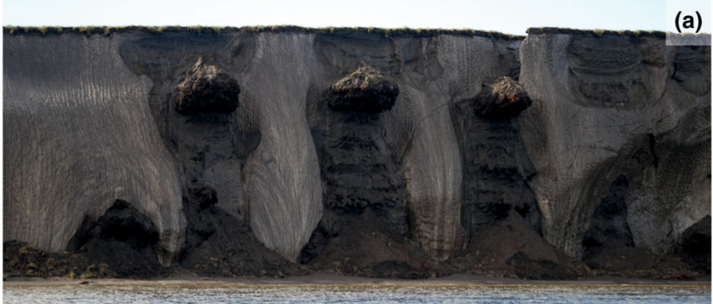
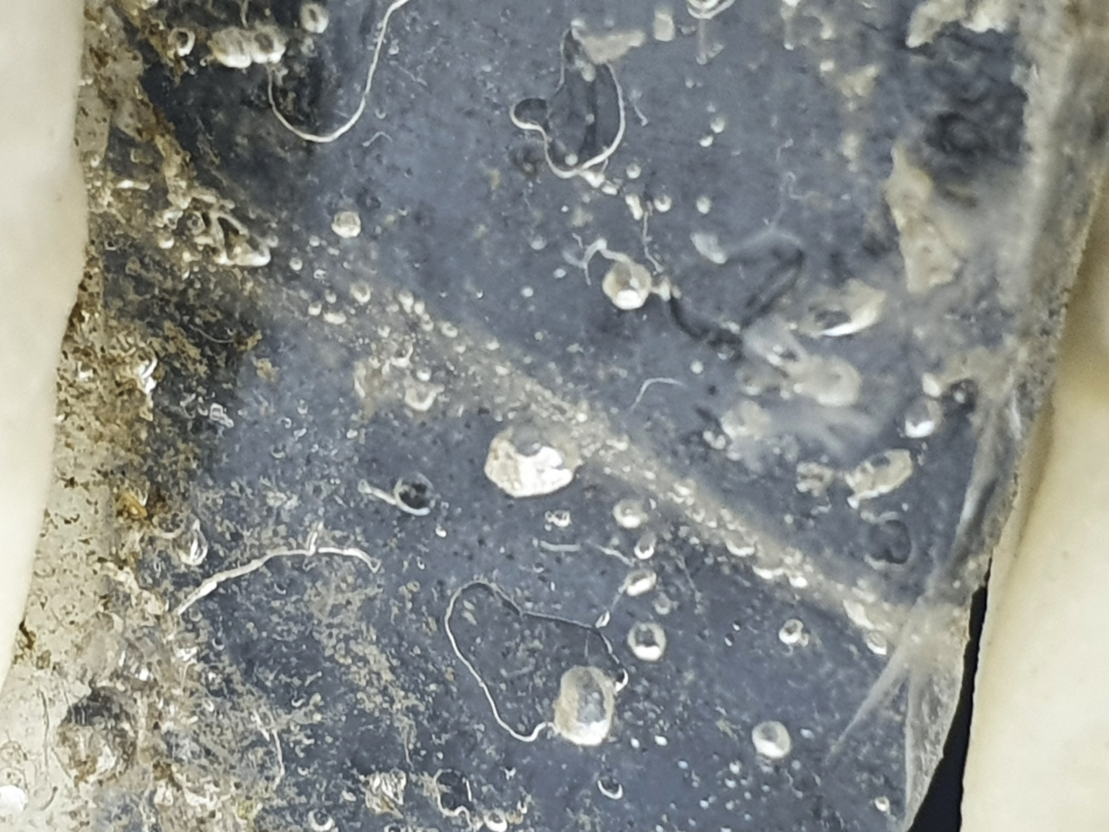
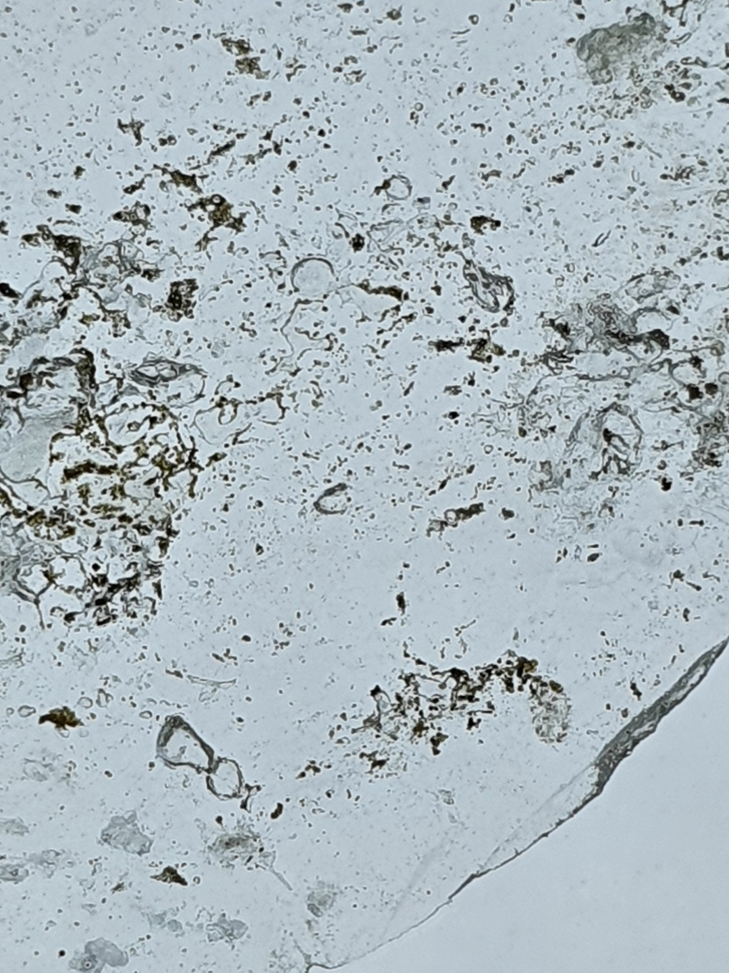
Introduction / Research goal
1
2mm
5mm
Opel et al., 2018
Fig.1 Air bubbles inside the ice wedge slice
Ice wedges are characteristic feature of permafrost, which entrapping the gases in the form of bubbles.
So, it is important to analyze the gas composition and formation pathways for understand the C & N cycle and geochemical processes through ice wedges within permafrost.
In this presentation, we will propose a possible biogeochemical process of greenhouse gas formation in ice wedge system.
Notes:
바타가이 지역 북동시베리아 야나강 상류쪽의 산지에 위치한 지역입니다. 다들 아시다싶이 이 지역은 굉장히 큰 층서구조를 보이며, 특히 두개의 얼음층을 가지고 있는데요. 이 둘 사이의 형성 시간 간격이 매우 큽니다.
우선 예전에 조사했던 바로는 얼음쐐기는 녹은 물의 영향이 적은 dry snow compaction으로 형성 되었던 것으로 추정이 되며, 이 지역을 연구한 다른 학자들 사이에서도 열카르스트가 발달했던 흔적을 찾기 어려웠다고 합니다. 이러한 정보들을 종합하여 물 동위원소와 조합하여 보았을 때, 강한 대륙성 기후를 보이며, 하천이나 바다의 침식 영향이 거의 없었으므로, 얼음쐐기 내부에 같힌 기체 구성은 얼음쐐기 형성 이후에 크게 변화하지 않았을 것이며, 그 상태 그대로 영하의 온도에서 지화학적 과정을 거쳤을 것으로 추정이됩니다.

Slide 3
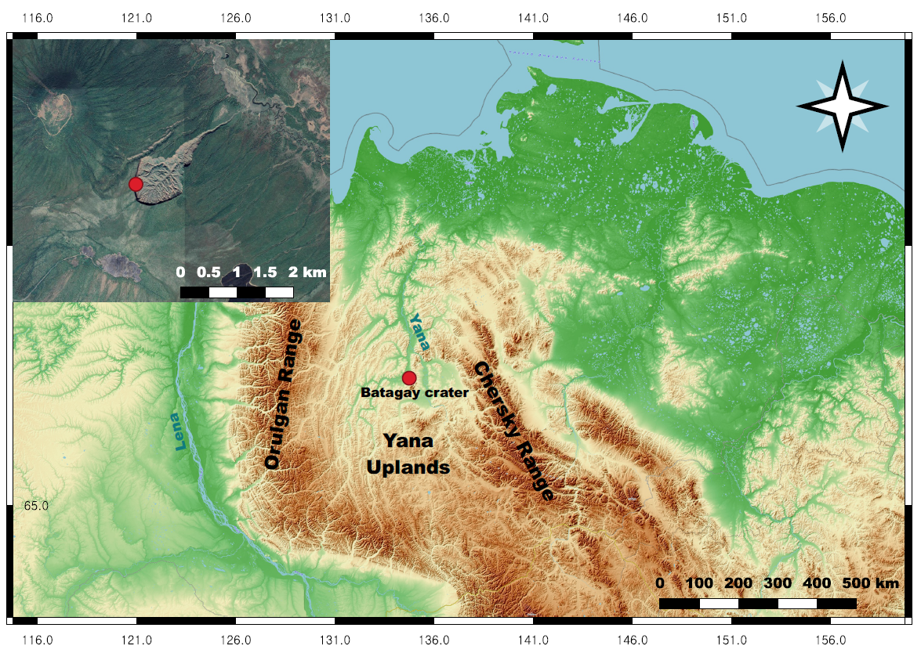
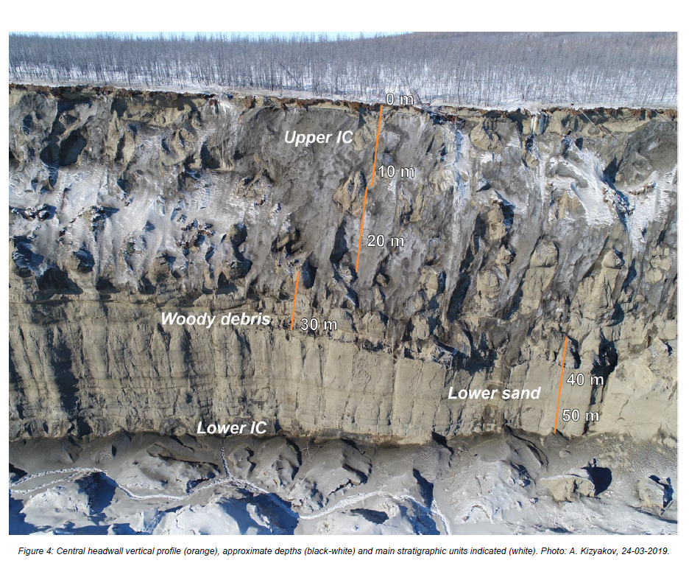
Study Site – Batagay megaslump
2
Upper IC
Woody debris
Fig.2 Location of the Batagay megaslump (crater)
Lower Sand
Formation age (murton et al., 2021)
Lower Ice Complex (LIC) : 250 – 650ka BP
Upper Ice Complex (UIC) : 50ka BP
Characteristic of Batagay exposure
Strong continental climate, stable permafrost
No evidence for thermokarst process. (Ashastine et al., 2017)
Not exposed by alluvial or coastal erosion.
Gas composition might not altered after formation, chemical processes most likely continued at sub-zero temperatures.
Lower IC
Notes:
바타가이 지역 북동시베리아 야나강 상류쪽의 산지에 위치한 지역입니다. 다들 아시다싶이 이 지역은 굉장히 큰 층서구조를 보이며, 특히 두개의 얼음층을 가지고 있는데요. 이 둘 사이의 형성 시간 간격이 매우 큽니다.
우선 예전에 조사했던 바로는 얼음쐐기는 녹은 물의 영향이 적은 dry snow compaction으로 형성 되었던 것으로 추정이 되며, 이 지역을 연구한 다른 학자들 사이에서도 열카르스트가 발달했던 흔적을 찾기 어려웠다고 합니다. 이러한 정보들을 종합하여 물 동위원소와 조합하여 보았을 때, 강한 대륙성 기후를 보이며, 하천이나 바다의 침식 영향이 거의 없었으므로, 얼음쐐기 내부에 같힌 기체 구성은 얼음쐐기 형성 이후에 크게 변화하지 않았을 것이며, 그 상태 그대로 영하의 온도에서 지화학적 과정을 거쳤을 것으로 추정이됩니다.

Slide 4
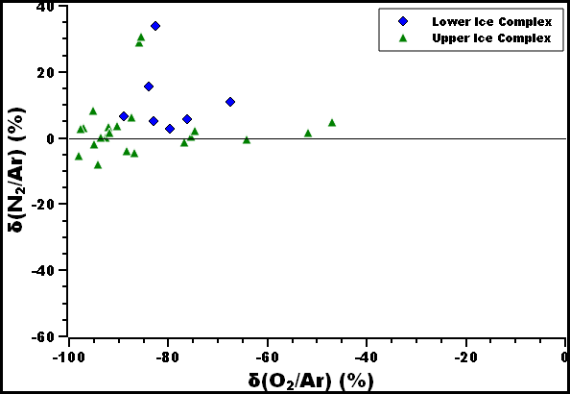
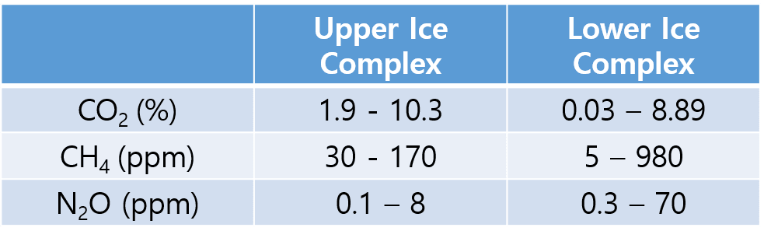
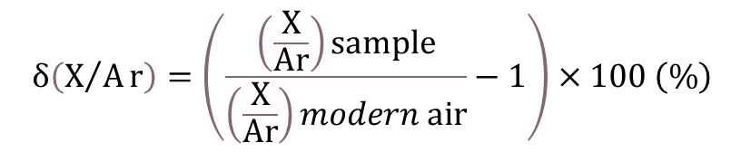
Results-Gas compositions in Batagay ice wedges
3
Biological
activity
All gases mixing ratios are higher than atmospheric level.
Based on O₂/Ar data, It is evident that all greenhouse gases are likely formed under biological activity.
Also, Ice wedges are not likely undergone serious melting.
melting
Dissolved ratio
Fig.3 δ(N₂/Ar) vs. δ(O₂/Ar) in Batagay’s two ice complex layers. δ(N₂/Ar) indicates melting effect after formation, δ(O₂/Ar) indicates biological activity in ice wedge bubbles
$$δ\left(X/Ar\right)=\left(\frac{\left(\frac{X}{Ar}\right)sample}{\left(\frac{X}{Ar}\right)modern air}−1\right)×100 \left(\%\right)$$
Notes:
바타가이 지역 북동시베리아 야나강 상류쪽의 산지에 위치한 지역입니다. 다들 아시다싶이 이 지역은 굉장히 큰 층서구조를 보이며, 특히 두개의 얼음층을 가지고 있는데요. 이 둘 사이의 형성 시간 간격이 매우 큽니다.
우선 예전에 조사했던 바로는 얼음쐐기는 녹은 물의 영향이 적은 dry snow compaction으로 형성 되었던 것으로 추정이 되며, 이 지역을 연구한 다른 학자들 사이에서도 열카르스트가 발달했던 흔적을 찾기 어려웠다고 합니다. 이러한 정보들을 종합하여 물 동위원소와 조합하여 보았을 때, 강한 대륙성 기후를 보이며, 하천이나 바다의 침식 영향이 거의 없었으므로, 얼음쐐기 내부에 같힌 기체 구성은 얼음쐐기 형성 이후에 크게 변화하지 않았을 것이며, 그 상태 그대로 영하의 온도에서 지화학적 과정을 거쳤을 것으로 추정이됩니다.

Slide 5
Gas Chemistry in ice wedge system
4
Spatial
Soil/Substrate
Microbial
Activity
Soil C pool
Soil N pool
NH₄⁺
Nitrification
NO₃⁻
Denitrification
N₂
Anaerobic
CO₂
Reduction
CH₄
N₂O
Aerobic
Oxidation
Both
Ice bubble
Temporal
Aerobic
Anaerobic
Assume that there is no additional change after formation (e.g. cracks in ice)
Notes:
따라서 얼음쐐기를 일종의 유사 닫힌계로 설정하여, 이 상태가 안정적으로 유지되었다고 가정했을 때, 얼음쐐기 내부에서의 온실기체 형성 과정은 다음과 같이 두가지 조건에서 생각해 봐야 하는데요, 먼저 공간적으로는 얼음쐐기 내부의 버블과 토양에 의한 형성 과정, 이 과정에서 산소 조건/ 그리고 무산소 조건에서 일어날 수 있는 일들을 가정해 보아야 하고요,
두번째로는 시간적인 산소조건의 변화인데, 얼음쐐기 형성 초기에 같힌 공기방울이 대기 조성과 비슷하다고 가정하면, 시간이 지남에 따라 산소조건에서 무산소조건으로 변화하는 것도 생각하여 화학적 과정이 얼마나 변하는가에 대한 얘기가 필요합니다.

Slide 6
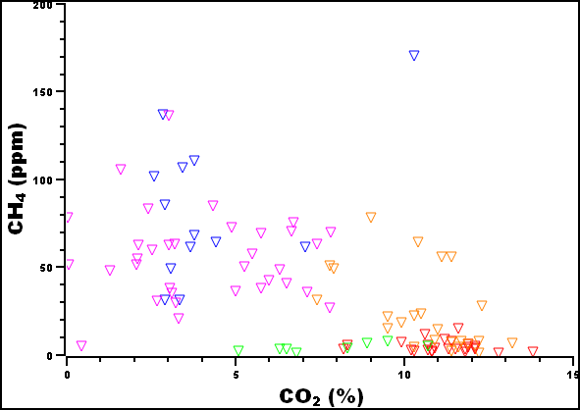
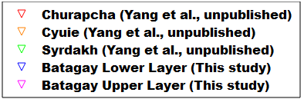
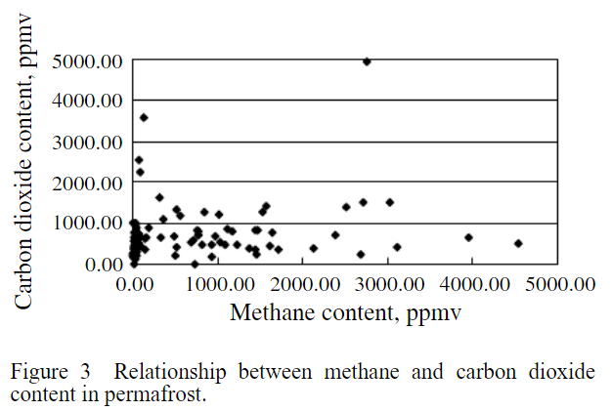
Ambiguous correlation between CO₂ vs CH₄
5
LIC
r=0.46
P=6.32e-06
UIC
r=-0.06
P=2.69e-0.14
(Brouchkov and Fukuda et al., 2002)
Fig4. Correlations between CO₂ and CH₄ observed in Batagay (This study) and other Siberian regions ice wedge systems
Scenario
Oxygen rich : CO₂ formation
Oxygen depleted: CH₄ formation
No significant Correlation in batagay ice wedges.
Similar pattern with other Siberian ice wedges
Heterogeneity of bubbles and the signal smoothing due to low resolution of method
Contribution of aerobic / anaerobic methane oxidation
Notes:
따라서 이러한 시간에 따른 산소조건의 변화를 고려해 보았을 때, 가장 쉽게 나타날 수 있는 것은 이산화탄소와 메탄 간의 상관관계도 입니다. 산소가 풍부한 상황에서는 이산화탄소 발생이 메인이겠지만, 시간이 지남에 따라 산소가 고갈되면 메탄의 발생이 주가 될것입니다. 이러한 상황에서 둘은 음의 상관관계를 보여야 하며, 실제로 얼음쐐기 내부에서 이러한 음의 상관관계가 보인다고 하는 문헌도 조금 있습니다.
하지만, 바타가이 지역에서는 이러한 상관관계가 나타나지 않았으며, 다른 추랍차 쓔야 시르닥에서도 유의미한 상관관계를 보인다고 말하기에는 어려웠습니다. 아무래도 얼음쐐기에서 발견되는 전반적인 특성이 아닐까 싶은데요. 아무래도 얼음쐐기 내의 버블이 비균질적이고, 이를 분석할만한 해상도를 얻기 어려워서 나타나는 문제이거나, 생성된 메탄이 산화되어서 나타나는 현상인 것으로 현재 해석하고 있습니다.

Slide 7
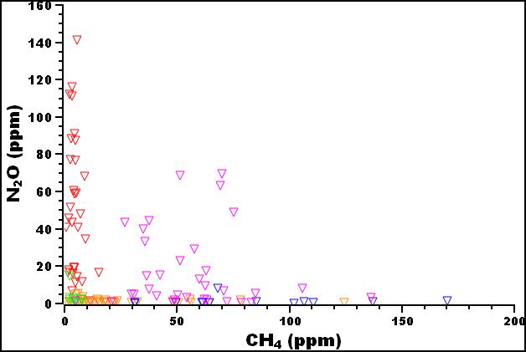
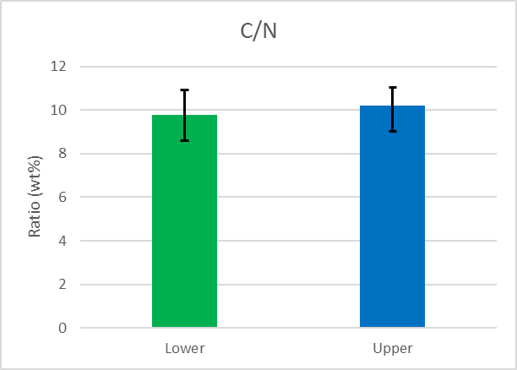
N₂O level difference : Vegetation vs. Reduction?
6
Fig.5 Correlations between N₂O and CH₄ observed in Batagay (This study) and other Siberian regions ice wedge systems
Fig.6 Soil C/N ratios in Batagay Lower Ice Complex and Upper Ice Complex.
It is strange that the concentration of N₂O is different in the two layers despite being in the same spatial condition.
Possibilities
Different vegetation and following soil, microbiome difference
there’s no big differences with soil characteristics
N₂O reduction to N₂
Notes:
여기서의 설명이 중요.
N₂O와 메탄간에는 Inhibitory effect가 작용하여 서로 exclusive한 관계를 보이는것이 정상이다. 그리고 이는 다른 얼음쐐기에서도 동일하게 관찰된다.
그러나, 다른 얼음쐐기지역에서는 한번에 한 특성, N₂O만 높거나, CH₄만 높거나 하는 특성을 보이는데, 바타가이 지역에서는 분명 같은 지역임에도 불구하고 보여지는 패턴이 다르다. 특히 더 두드러지는 것은 N₂O의 농도가 LIC에서 더 적다는 것이다.
이는 두가지 가능성을 상정해 보았는데, 형성당시 토양에 영향을 미쳤을 식생이 달라져, 토양과 미생물 군집의 기본이 달라졌을 가능성을 보았다.
그러나 우선적으로 soil의 구성을 비교해 본 결과, 두 layer간에 유의미한 차이는 없었으며, 또한 이 값의 경우, 예전에 meadow steppe에서 발견되는 C/N ratio와 유사한 값을 보였다. 바타가이 지역의 꽃가루와 식물화석 분석결과도 근본적으로 두 얼음쐐기 형성 당시엔 큰 식생의 변화가 일어나지 않았음을 시사했다.
따라서 현재로서 더 가능성이 높아 보이는 것은 N₂O의 N₂로의 reduction 반응이다.

Slide 8
Summary & Future research plan
7
Gas compositions in Batagay ice wedges mostly formed by biological activity, not altered after formation.
Co-existence of CO₂ and CH₄ might be due to heterogeneity of ice and methane oxidation.
¹³C might help to constrain contribution of methane oxidation pathways.
Different N₂O levels in two ice complex layers are observed
Vegetations for both ice complexes are not main factor of control.
Reduction of N₂ might take important role for N₂O consuming
Additional stable isotope anlysis need for determine probable biogeochemical pathways
Site preference(SP) of ¹⁵N-N₂O might helpful to identify denitrification/nitrification contribution.
Notes:
여기서의 설명이 중요.
N₂O와 메탄간에는 Inhibitory effect가 작용하여 서로 exclusive한 관계를 보이는것이 정상이다. 그리고 이는 다른 얼음쐐기에서도 동일하게 관찰된다.
그러나, 다른 얼음쐐기지역에서는 한번에 한 특성, N₂O만 높거나, CH₄만 높거나 하는 특성을 보이는데, 바타가이 지역에서는 분명 같은 지역임에도 불구하고 보여지는 패턴이 다르다. 특히 더 두드러지는 것은 N₂O의 농도가 LIC에서 더 적다는 것이다.
이는 두가지 가능성을 상정해 보았는데, 형성당시 토양에 영향을 미쳤을 식생이 달라져, 토양과 미생물 군집의 기본이 달라졌을 가능성을 보았다.
그러나 우선적으로 soil의 구성을 비교해 본 결과, 두 layer간에 유의미한 차이는 없었으며, 또한 이 값의 경우, 예전에 meadow steppe에서 발견되는 C/N ratio와 유사한 값을 보였다. 바타가이 지역의 꽃가루와 식물화석 분석결과도 근본적으로 두 얼음쐐기 형성 당시엔 큰 식생의 변화가 일어나지 않았음을 시사했다.
따라서 현재로서 더 가능성이 높아 보이는 것은 N₂O의 N₂로의 reduction 반응이다.

